Slide 1
Metodika evaluace programu
Jan Činčera, Masarykova univerzita

Slide 2
Cíle lekce
Po ukončení lekce studenti:
Navrhnou evaluační plán pro zvolený program, připraví vhodné nástroje pro sběr dat a naplánují metody pro analýzu dat;
Aplikují citlivý a responsivní přístup k realizátorům programu.

Slide 3
Vstupní otázky
Proč některé organizace mají velký zájem o evaluace svých programů a jiné ne? Jaké přednosti a rizika mají externí evaluace (evaluátorem zvenčí)?
Jak byste nejlépe nastavili evaluaci pro pětidenní pobytový program environmentální výchovy?
Jaké největší chyby může evaluátor udělat?

Slide 4
Ano, při hladině významnosti α=0,05.
Je můj program OK?
Zdroj: Pohádkové lístečky
Evaluace je proces kritického zkoumání programu. Probíhá v interakci mezi realizátory programu a evaluátorem, případně dalšími zainteresovanými stranami.

Slide 5
Oblasti a typy evaluace
Analýza programu
Vstupy
Aktivity
Střednědobé dopady (transfer do chování)
Krátkodobé dopady (spokojenost, učení)
Dlouhodobé dopady (vliv na komunitu)
Analýza potřeb a nákladů
Hodnocení implementace programu
Sumativní evaluace
Formativní evaluace

Slide 6
Analýza programu
Evaluační otázky
Plán evaluace
Sběr a analýza dat
Interpretace dat a doporučení
Evaluační cyklus

Slide 7
Příklad: Evaluace programu Strážci Země

Slide 8
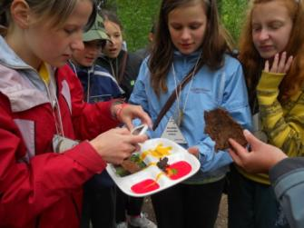
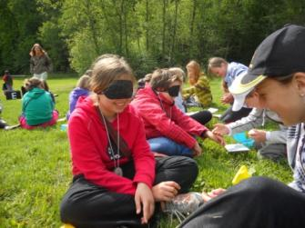
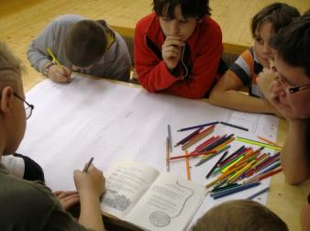
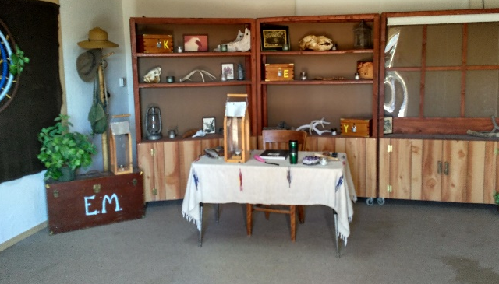
Strážci Země (10-12 let, 3 dny + úkol)
Analýza programu
- Analýza teorie programu, tj. kauzálních vztahů mezi aktivitami a cíli a procesního modelu (uspořádání aktivit)
Logický model
- Vizualizace předpokládané teorie programu
4 pojmové aktivity
Aktivity na vnímání přírody
Samostatné úkoly
Rituály a motivační aktivity
Hlubší porozumění ekologickým principům
Posílení vztahu k přírodě
Odhodlanost k jednání
Zaujetí
Šetrnější chování doma a ve škole
Foto: JČ, Veronika Beňková

Slide 9
Evaluační plán: příklad
Evaluační otázka | Respondenti | Sběr dat | Nástroj | Analýza
Jsou žáci s programem spokojeni? Jaký význam mu dávají? | Všichni, kteří absolvovali celý program, cca 150 respondentů a 3 ohniskové skupiny. | 2 týdny po programu Při programu | Dotazník Pozorování Ohniskové skupiny | Deskriptivní analýza, kategorizace Otevřené kódování
Rozvíjí program ekologické porozumění žáků? | Všichni, kteří absolvovali celý program, cca 150 respondentů. | 1 týden před a 2 týdny po programu. | Vědomostní test | Bodování 0/1, Wilcoxonův párový test
Ovlivňuje program pro-environmentální hodnoty a chování? | Všichni, kteří absolvovali celý program, cca 150 respondentů. | Hodnoty: 1 týden před a 2 týdny po programu Chování: 1 týden před a 3 měsíce po programu. | Hodnoty: Dotazník 2-MEV Chování: Dotazník | Likertovy škály (1-5), t-test

Slide 10
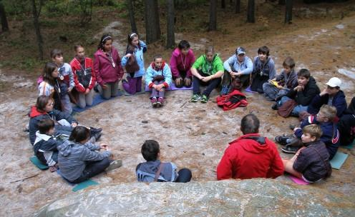
Výsledky: Spokojenost a význam
Foto: Veronika Beňková
“Byla jsem s mladším bráchou v lese a hledala Magické místo … jedno našel a pak říkal, že tam viděl srnu…“
Žáci po roce vzpomínali na prožitkové, emočně laděné aktivity s prvkem tajemství.

Slide 11
Environmentální hodnoty

Slide 12
Výsledky: vliv na chování žáků
Motivace ke změně chování
“Začala jsem víc vypínat světla a mí rodiče říkali, že ušetřili spoustu peněz…tak mi koupili nový mobil.”
Podpora & tlak
“Říkala jsem mámě, ať nepálí plasty v kamnech, ale ta na to, že to tady dělá každý a nemá smysl s tím přestat.”
60% žáků po 2-3 měsících doložilo změny ve svém chování.

Slide 13
Evaluační zpráva
Souhrn
Max 1 strana s hlavními zjištěními
Co se má dozvědět někdo, kdo má na přečtení 5 minut.
Program
Popis a analýza programu
Co program chce a jak je pravděpodobné, že se mu to podaří.
Metodologie
Jakým způsobem byla zpracována evaluace
Co, jak, kdy a kde se ověřovalo.
Výsledky
Odpovědi na evaluační otázky
Co se zjistilo.
Diskuse a doporučení
Limity, úvahy, návrhy
S čím mohou výsledky souviset, jaké byly „limity“ evaluace, co by se v programu mohlo změnit, jak jej dále zkoumat.

Slide 14
Komunikace s realizátory programu
Poutníci
Otevřenost
Empatie
Příčiny „neúspěchu“?
Metodika evaluace
Implementace
Teorie programu
SEBE-VYMEZENÍ
Partnerství
Mystici
Strážci hradu
Otevřenost realizátora k evaluaci se odvíjí od jeho aktuálního sebevymezení, tj. převládající otevřenosti vůči externí evaluaci zpracované pomocí společensko-vědní metodologie.

Slide 15
Úkol na procvičení
Co chci ověřit?
Znalosti
Postoje
Dovednosti
Jaký nástroj použít?
Dotazník
Rozhovor / ohnisková skupina
Pozorování
Chování
Spokojenost
Vědomostní test
Analýza dokumentů
Vyberte ke každé hodnocené oblasti nejvhodnější nástroje pro sběr dat a odůvodněte. Více možností může být správně, úkol nemá jednoznačné řešení!

Slide 16
Náměty na samostatnou práci
Zpracujte návrh evaluačního plánu pro libovolný program environmentální výchovy. Navrhněte vhodné nástroje pro sběr dat a metody pro analýzu dat.

Slide 17
Doporučená literatura
MEERA – My Environmental Education Evaluation Resource Assisstant. http://meera.snre.umich.edu/
Salazar, G., Kunkle, K. & Monroe, M. C. Practitioner Guide to Assessing Connection to Nature. https://cdn.naaee.org/sites/default/files/assessing_connection_to_nature.7.23.20.pdf?fbclid=IwAR318cfygyryqI6sjin_Vx9xtWkpUPWfljfNzHmR_c1CExj1bbClm6tcbGo
Ernst, J., Monroe, C. M. & Simmons, B. (2015). Evaluating Your Environmental Education Programs: A Workbook for Practitioners. NAAEE, https://naaee.org/eepro/publication/evaluating-your-environmental-education
Metodiky pro evaluaci programů environmentální výchovy. http://rozcestnik.nidv.cz/front/sekce/42?idCategory=42

